Slide 1
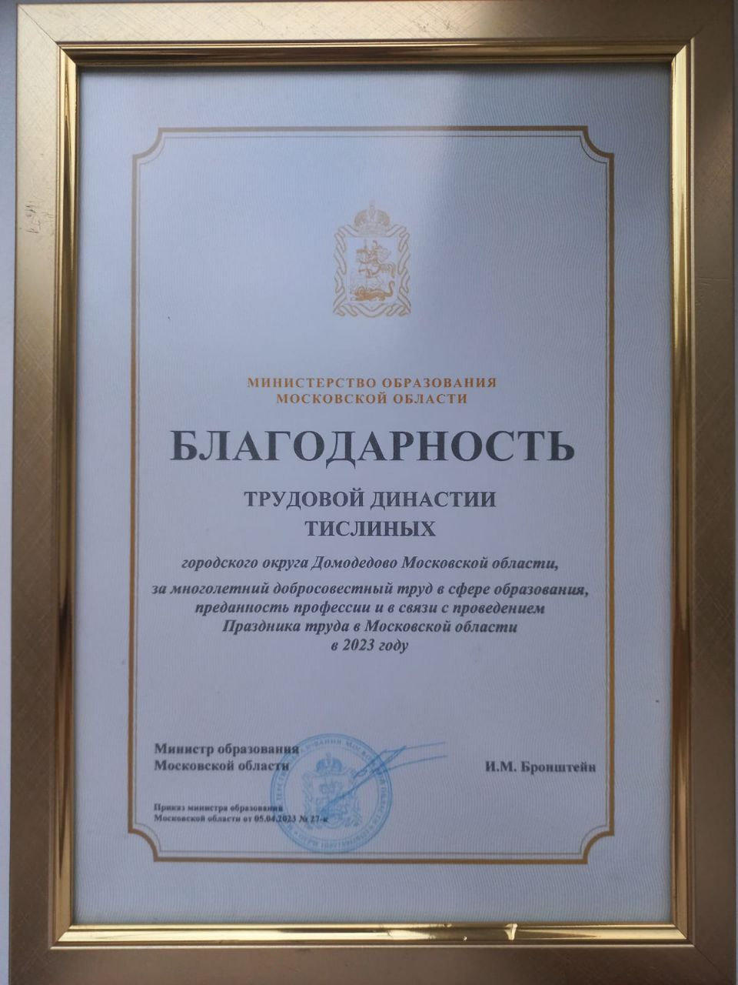
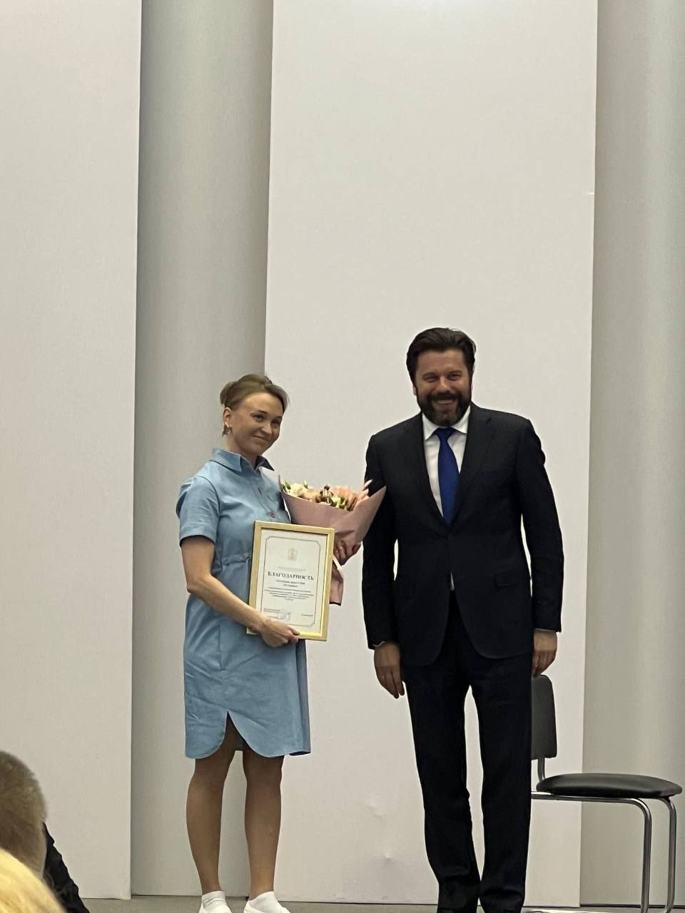
Инструктор по физической культуре
Чуб Светлана Александровна приняла участие в Московском областном конкурсе «Лучшая трудовая династия»

Slide 2
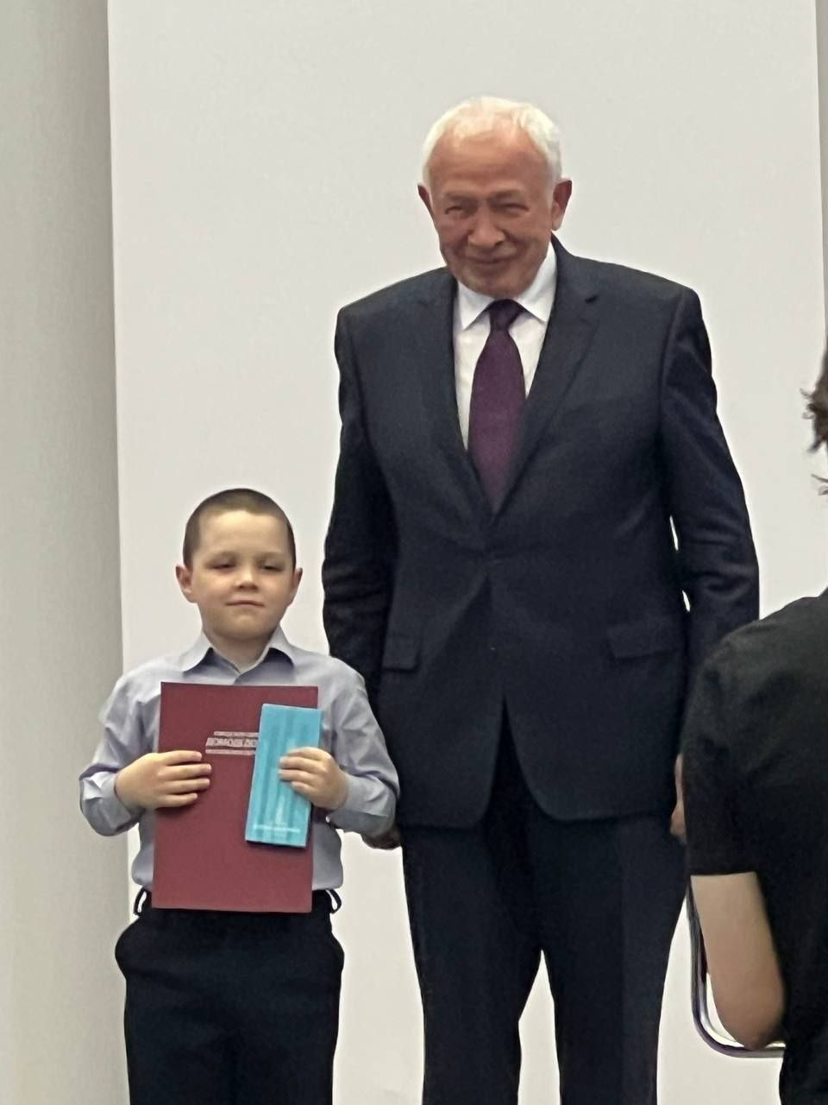
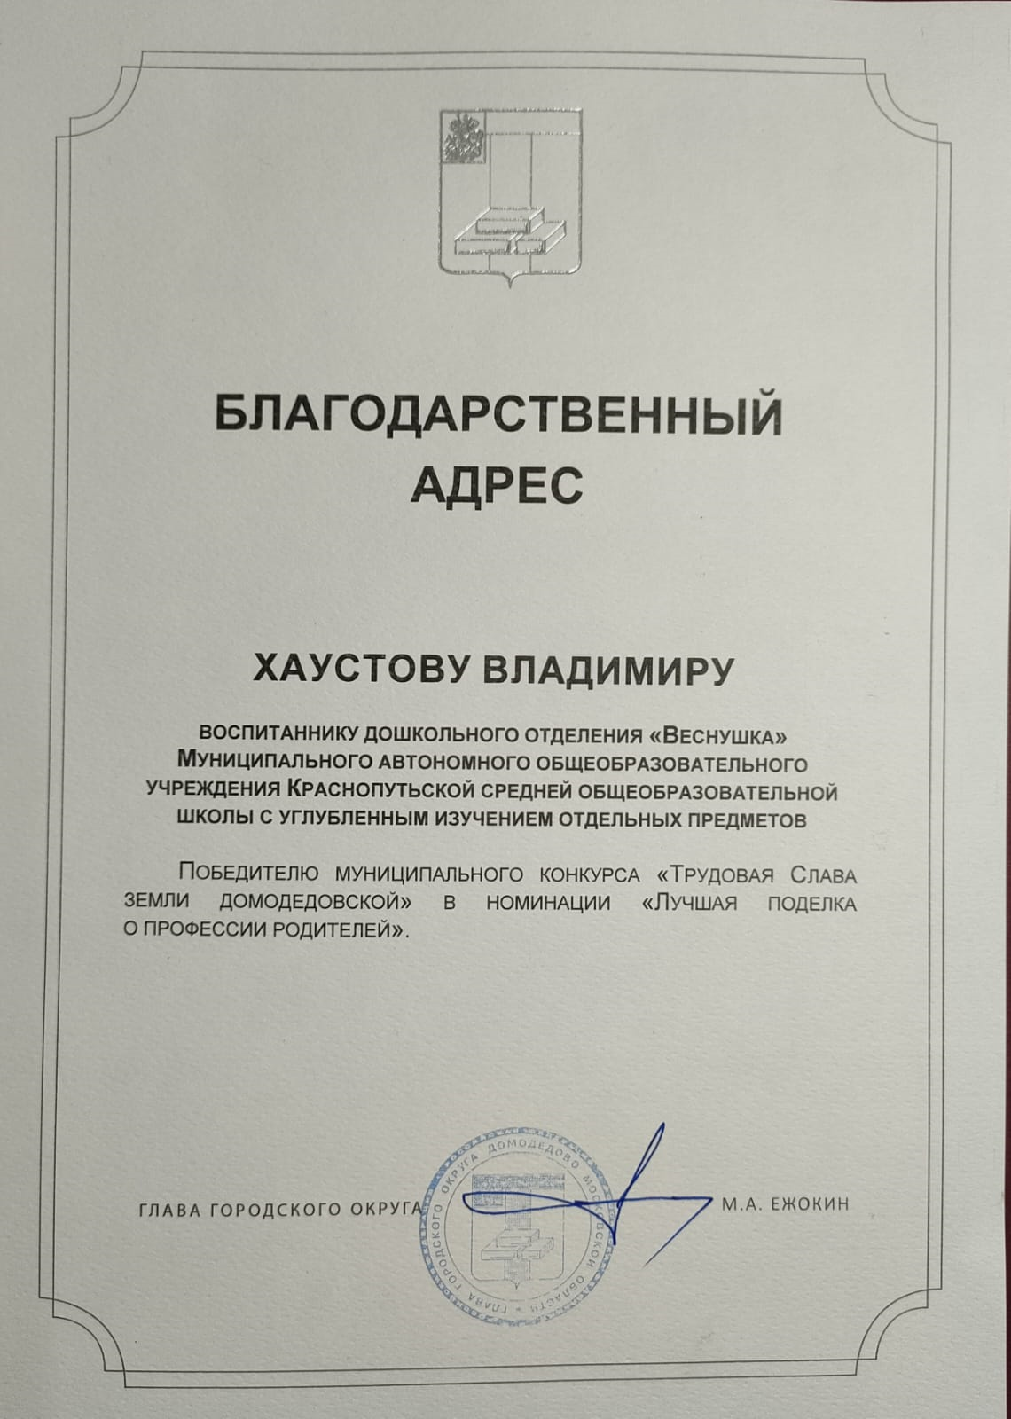
Воспитанник дошкольного отделения «Веснушка» Хаустов Владимир стал победителем муниципального конкурса «Трудовая слава земли Домодедовской»

Slide 3
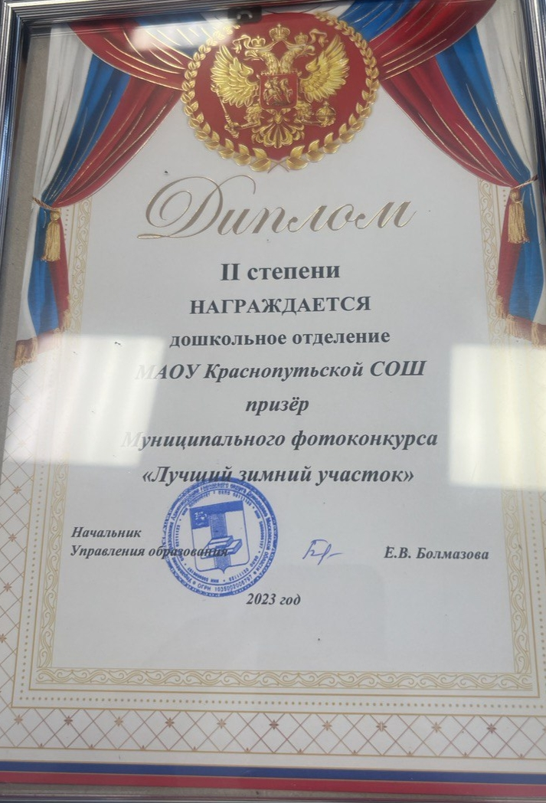
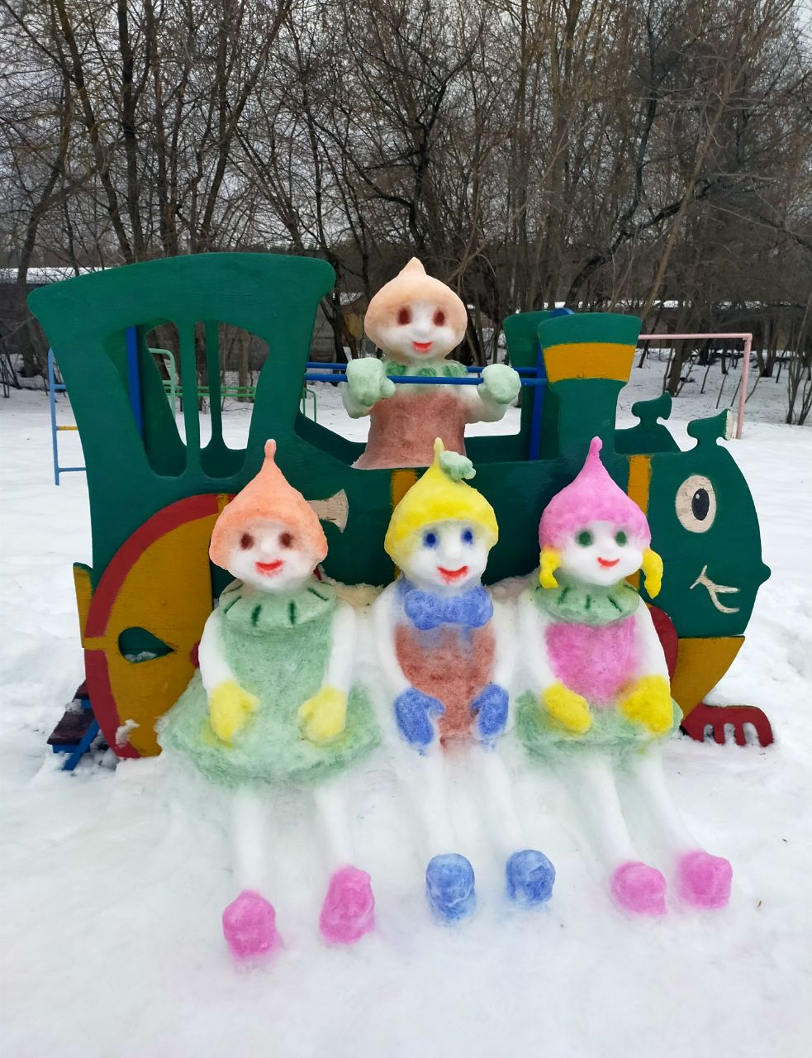

Slide 4
